Slide 1
Hiiri auttaa karhua
Enni, Fjolla, Sade ja Viljami

Slide 2
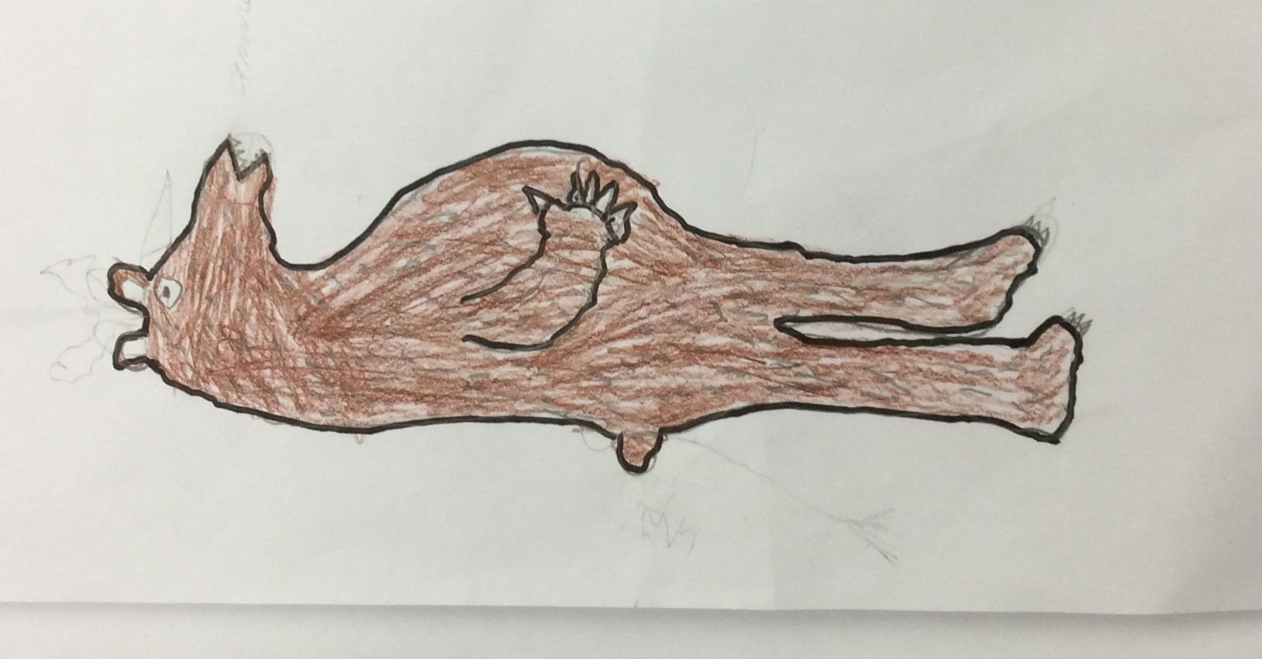
Ennen karhu on maannut ja köllöttänyt kesällä. Hiiri juoksi sen päällä edestakaisin iloisesti.
Once in the summer the bear was laying. The mouse was running happily on the bears tummy.

Slide 3
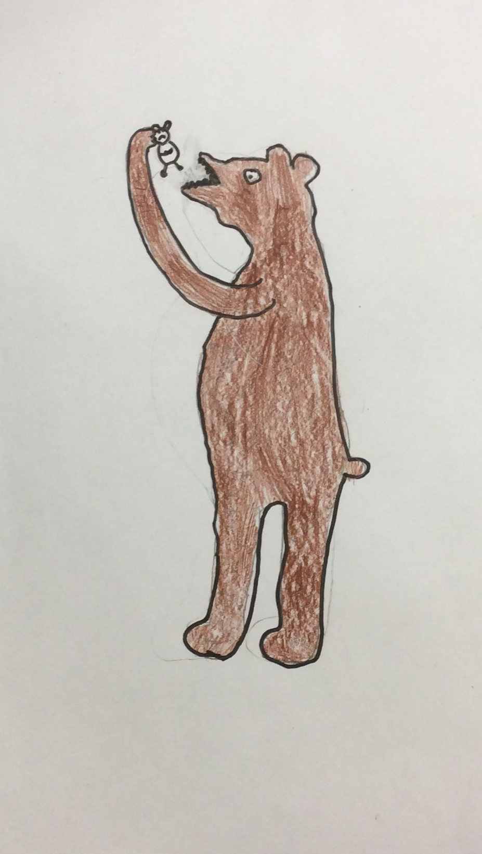
Karhupa otti kiinni hiiren ja meinasi syödä sen. Hiiri sanoi:
-Älä tapa minua, minä autan sinua vielä pahemmassa hädässä.
The bear got the mouse and almost ate it. The mouse said dont kill me I’m gonna help you somehow when you are in trouble.

Slide 4
Karhu sanoi: mikä auttaja sinussa on minun! Toinen vain kiisti:
Kyllä minä autan
The bear said : you can’t help me
Yes i can

Slide 5
Karhu meinasi: - miten minä tuolla elän jos tuon syön. Ja heitti hiiren ilmaan.
The bear said: I won’t stay alive by eating that. And threw the mouse in to the air.

Slide 6
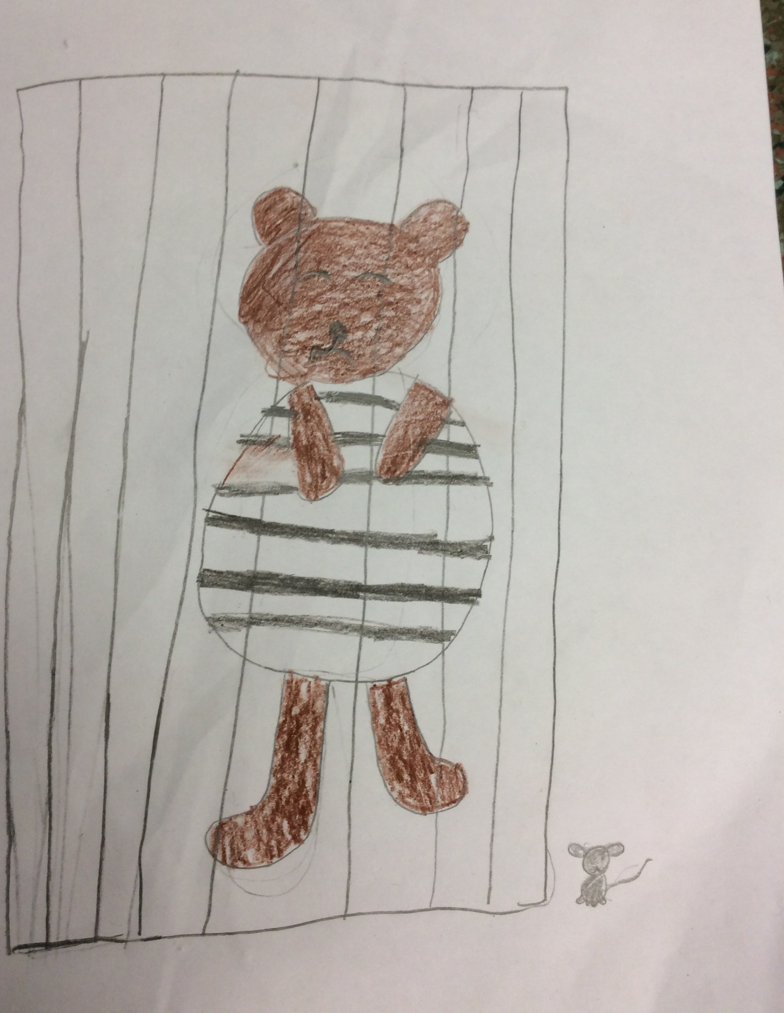
Sitten karhu näki ansan karhu jäi ansaan.
Then the bear saw a trap and fell down in it.

Slide 7
Hiiri näki että karhu oli kuolemaisillaan ansassa ja hiiri hakkasi ansan rikki ja karhu pääsi pois ansasta.
The mouse saw that the bear was dying so the mouse cutted the trap and let the bear out.

Slide 8
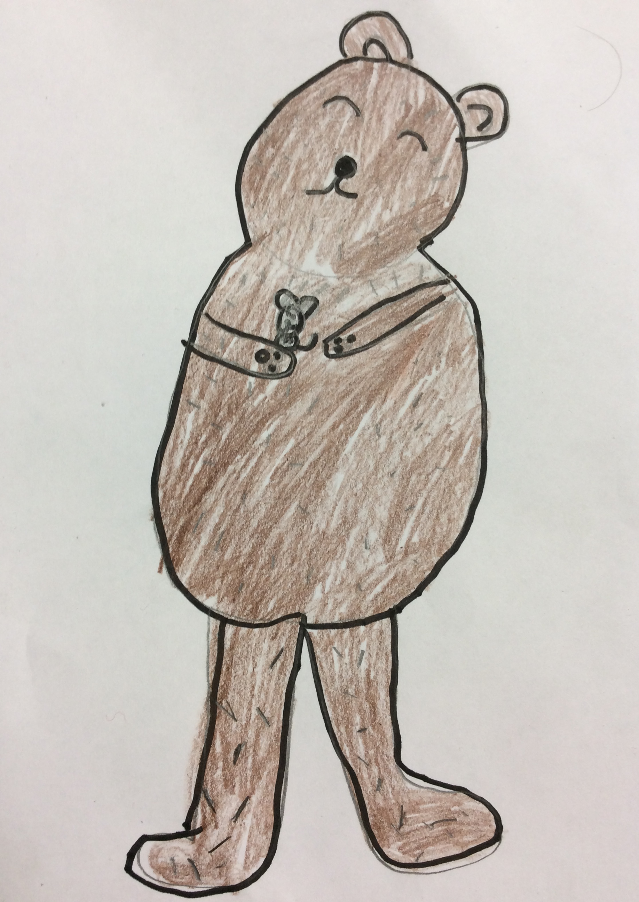
Karhun piti sanoa: - Ei ole niin huonoa ettei sitä voisi auttaa eikä niin vahvaa ettei apua tarvitsisi.
The bear had to say: There is no one so bad you cant help or so strong that didnt need help.

